Slide 1

BÁO CÁO MÔN BIG DATA
Đề tài: Apache Tika
Nhóm 11
2001222641 – Trần Công Minh
2001225676 – Lê Đức Trung

Slide 2
📌 THUẬT NGỮ & TỪ KHÓA
Thuật ngữ | Giải thích
Metadata | Siêu dữ liệu mô tả file: tác giả, ngày tạo, dung lượng, độ phân giải, bitrate…
OCR (Optical Character Recognition) | Nhận dạng chữ trong ảnh/PDF scan → chuyển thành text có thể tìm kiếm, xử lý.
MIME Type | Chuẩn xác định loại file, ví dụ: application/pdf, image/jpeg, audio/mpeg.
Parser | Bộ phân tích nội dung file, mỗi parser hỗ trợ một định dạng (PDF, MP3, hình ảnh…).
NLP (Natural Language Processing) | Xử lý ngôn ngữ tự nhiên: phân tích văn bản, trích xuất thực thể, tóm tắt, phân loại cảm xúc…

Slide 3
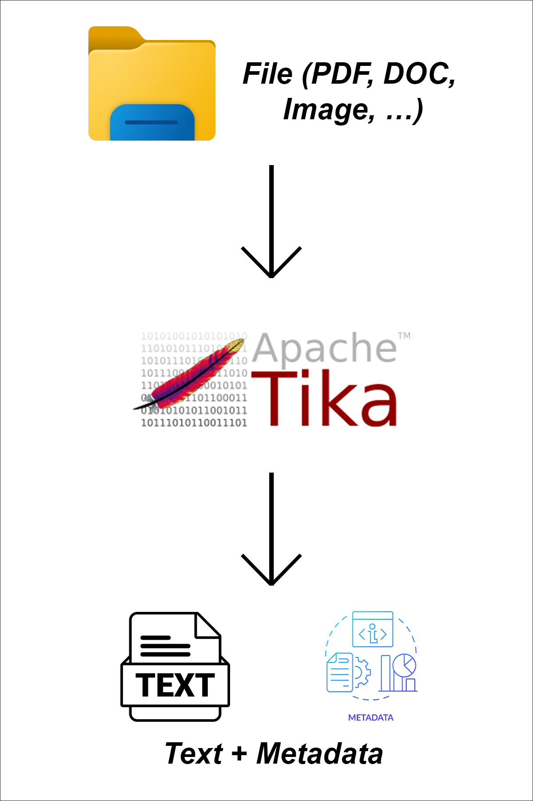
GIỚI THIỆU
APACHE TIKA
Apache Tika là thư viện mã nguồn mở thuộc Apache Software Foundation dựa trên ngôn ngữ JAVA
Được mệnh danh là “Content Analysis Toolkit”.
Mục đích:
Phát hiện định dạng tài liệu (File Detection).
Trích xuất metadata.
Trích xuất văn bản từ nhiều loại tệp.

Slide 4
LỊCH SỬ & PHÁT TRIỂN CỦA APACHE TIKA
Tách ra thành dự án độc lập dưới Apache Software Foundation.
2013-2016
Được sử dụng rộng rãi trong Solr, Elasticsearch, Hadoop ecosystem.
2008
2007
2009-2012
2017-
Nay
Bắt đầu dưới dạng một module của Apache Lucene.
Hoàn thiện Tika Core và tích hợp nhiều Parser cho PDF, Office, Media.
Mở rộng sang lĩnh vực Big Data, AI, NLP, Digital Forensics, cộng đồng phát triển mạnh.

Slide 5




KIẾN TRÚC TỔNG QUAN APACHE TIKA
Apache Tika được thiết kế theo kiến trúc 3 lớp chính:
Tika Parsers
Các bộ phân tích tài liệu: PDFParser, OOXMLParser, MP3Parser, ImageParser, …
Hỗ trợ hơn 1500 loại định dạng.
Tika Core
Bộ API và công cụ phát hiện loại tệp (MIME Detection).
Tika App / Tika Server
Cho phép sử dụng Tika như ứng dụng độc lập (CLI, JAR) hoặc dịch vụ REST API.

Slide 6






CÁC PARSER TIÊU BIỂU TRONG APACHE TIKA
PDFParser
ImageParser
Trích xuất nội dung & metadata từ file PDF.
Lấy metadata EXIF từ ảnh (JPEG, PNG, TIFF).
OOXMLParser
MP3Parser / MP4Parser
Xử lý tài liệu Microsoft Office (DOCX, XLSX, PPTX).
Trích xuất thông tin file âm thanh & video.
Apache Tika cung cấp nhiều Parser để xử lý các định dạng khác nhau
HTML / XML Parser
EmailParser
Phân tích nội dung web & tài liệu XML.
Xử lý email (EML, MSG), trích xuất nội dung, tiêu đề, và tệp đính kèm.

Slide 7
CÁCH SỬ DỤNG APACHE TIKA
Apache Tika có thể được sử dụng theo 3 cách chính:
1. Tika-app (CLI/JAR)
Dùng file tika-app-x.y.jar
Chạy trực tiếp bằng lệnh: java -jar tika-app.jar --text file.pdf
Kết quả: xuất ra text hoặc metadata.
2. Tika-server (REST API)
Triển khai Tika như một dịch vụ RESTful.
Cho phép các ứng dụng khác gửi request → nhận kết quả JSON.
3. Tích hợp thư viện
Java API: import trực tiếp trong project.
Python: dùng thư viện..

Slide 8




ỨNG DỤNG CÁC CHỨC NĂNG CHÍNH
Xác định ngôn ngữ văn bản (English, Vietnamese, Chinese, …).
Hữu ích cho hệ thống đa ngôn ngữ.
Language Detection (Nhận diện ngôn ngữ)
Phân tích từ khóa, tokenization đơn giản.
Chuẩn bị dữ liệu cho NLP hoặc Search Engine.
Xác định định dạng (MIME type) dựa trên nội dung và phần mở rộng file.
Ví dụ: application/pdf, image/jpeg, audio/mpeg.
File Detection (Nhận diện loại tệp)
Text Analysis cơ bản
Lấy thông tin về:
Tác giả
Tiêu đề
Ngày tạo
Dung lượng, độ phân giải, bitrate (cho media).
Metadata Extraction (Trích xuất siêu dữ liệu)
OCR Integration (Nhận dạng ký tự quang học)
Content Extraction (Trích xuất nội dung)
Kết hợp với Tesseract OCR để trích xuất văn bản từ ảnh hoặc PDF scan.
Chuyển đổi tài liệu sang text thuần.
Giữ nguyên nội dung chính, bỏ định dạng.
Hỗ trợ hơn 1500 loại định dạng.

Slide 9

SO SÁNH VỚI CÔNG CỤ KHÁC
Tiêu chí | Apache Tika | Textract (Python) | Poppler/pdftotext | Apache POI | Tesseract OCR
Phạm vi | Đa định dạng (text + metadata) | Cơ bản (PDF, DOCX, PPTX) | Chỉ PDF | MS Office (DOC, XLS, PPT) | OCR từ ảnh
OCR | Có (tích hợp Tesseract) | Có | Không | Không | Chính là OCR
Ngôn ngữ chính | Java (REST API hỗ trợ đa ngôn ngữ) | Python | C++/CLI | Java | C++ (đa ngôn ngữ)
Mức độ phức tạp | Trung bình | Dễ dùng | Rất đơn giản | Trung bình | Trung bình
Ứng dụng phù hợp | Search Engine, Big Data, ETL | Ứng dụng Python nhanh gọn | Xử lý PDF nhẹ | Java xử lý Office | Trích xuất chữ từ hình ảnh
Apache Tika mạnh ở khả năng xử lý đa định dạng và phù hợp cho hệ thống lớn. Tuy nhiên, nếu chỉ cần xử lý một loại dữ liệu chuyên biệt thì công cụ khác sẽ gọn nhẹ và dễ dùng hơn.

Slide 10
ƯU ĐIỂM VÀ HẠN CHẾ CỦA APACHE TIKA
Hỗ trợ đa dạng định dạng (1500+ loại file).
Dễ dàng tích hợp: Java API, Python, REST API.
Mã nguồn mở, miễn phí, cộng đồng phát triển mạnh.
Triển khai linh hoạt: app jar, server, library.
ƯU ĐIỂM
HẠN CHẾ
Chủ yếu tập trung vào trích xuất text, chưa mạnh về NLP nâng cao.
Một số định dạng đặc thù chưa hỗ trợ đầy đủ. (RAR, định dạng CAD, định dạng 3D,…)
Xử lý chậm với file rất lớn hoặc số lượng lớn.

Slide 11
DEMO

